Slide 1
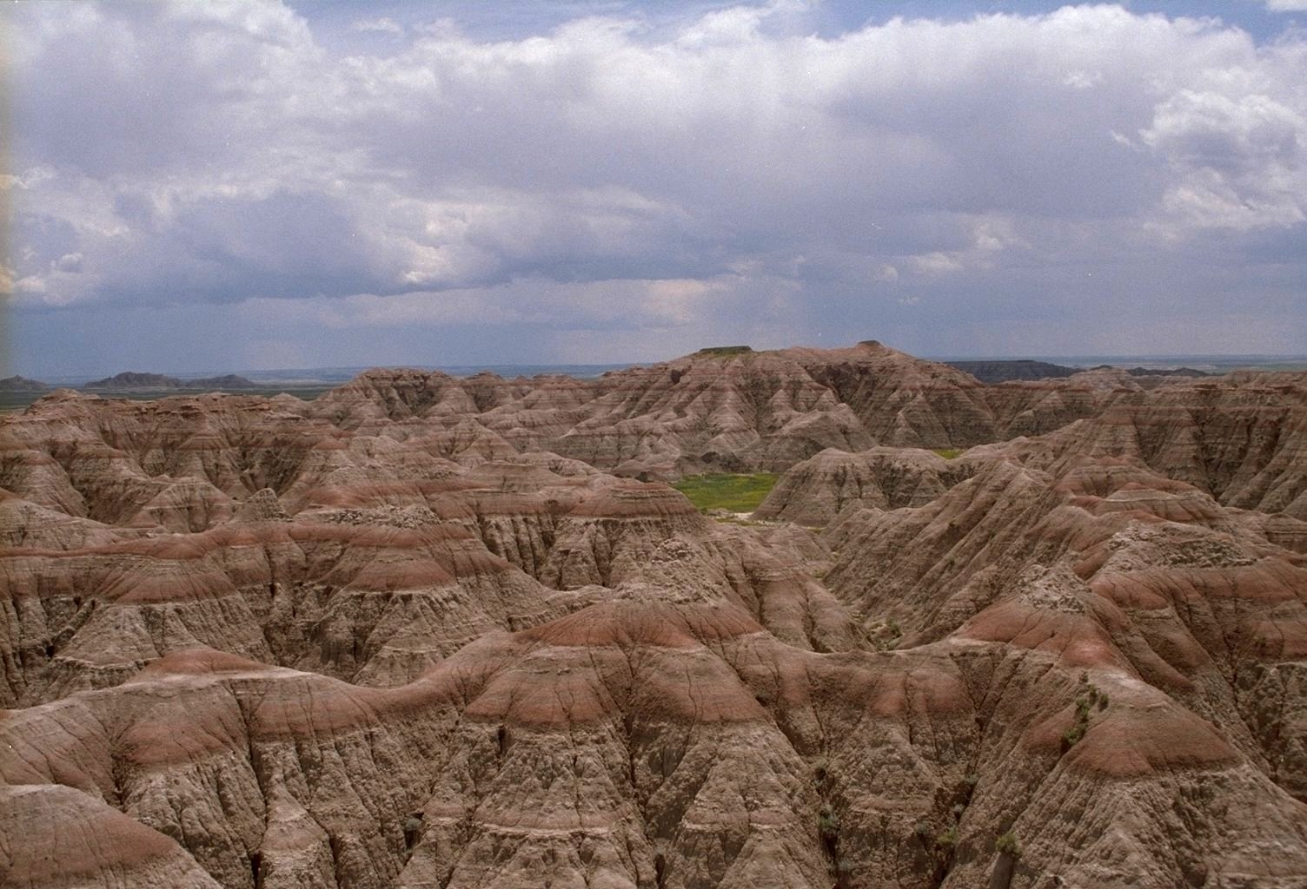
Vulkanické a tektonické tvary
1. 11. 2012
Fyzická geografie
Podzim 2012
Z0026/4 – čtvrtek 15 – 15.50, Z4
Z0026/6 – čtvrtek 16 – 16.50, Z3
Mgr. Ondřej Kinc
kinc@mail.muni.cz

Slide 2
Georeliéf
geomorfologie = …………………….; objektem geomorfologie je ………….
georeliéf = svrchní plocha zemské kůry; soubor navzájem souvisejících prvků – např. svahy, údolí, horské hřbety atd.; georeliéf je nehmotná veličina, hmotný je nositel georeliéfu, tzn. horniny zemské kůry
georeliéf je výsledkem protichůdného působení vnitřních (endogenních) a vnějších (exogenních) geomorfologických procesů
endogenní procesy – posunují horniny v zemské kůře do vyšších poloh, …………. nadmořskou výšku zemského povrchu
exogenní procesy – soubor pochodů vedoucích ke ………………. nadmořské výšky zemského povrchu (…………..)
konstruované tvary zemského povrchu = tvary vznikající působením endogenních geomorfologických procesů (vulkanické a tektonické tvary)
existují dva typy endogenních pochodů vedoucích ke vzniku konstruovaných tvarů: a. vulkanizmus, b. tektonické pohyby

Slide 3
Vulkanizmus
sopka (vulkán) = elevace kuželového (sopečný kužel) nebo klenbovitého tvaru vytvořená extruzí magmatu z přívodního kanálu (sopouchu)
vulkanický materiál je ze sopky vyvrhován buď v tekuté podobě (…….) nebo v pevné podobě (……….)
pyroklastické horniny = vulkanický materiál vyvrhovaný ze sopečného jícnu; balvany, bomby, struska, lapilly, sopečný popel
průběh erupce je určován složením lávy: felsické magma – obsahuje hodně rozpuštěných plynů → …………………… erupce, vyvrhování velkého množství pyroklastik; ………… magma → klidné erupce
tvar, rozměry a stavba sopky závisí na složení lávy a přítomnosti/nepřítomnosti pyroklastik: stratovulkán, štítový vulkán

Slide 4
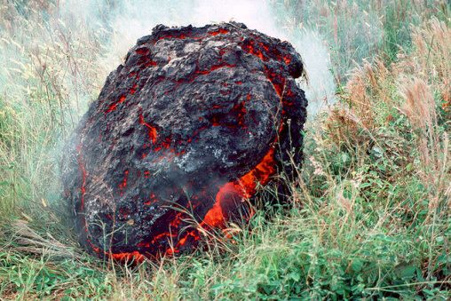
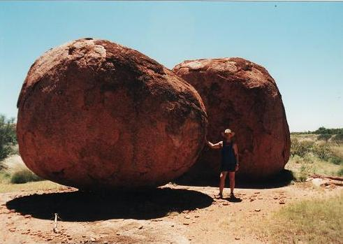
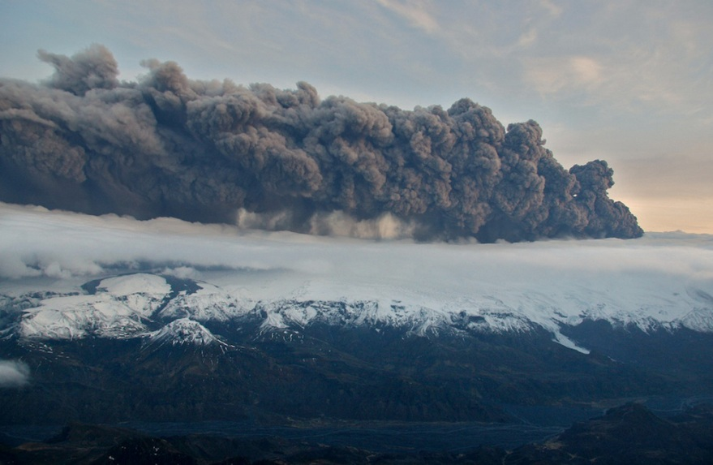
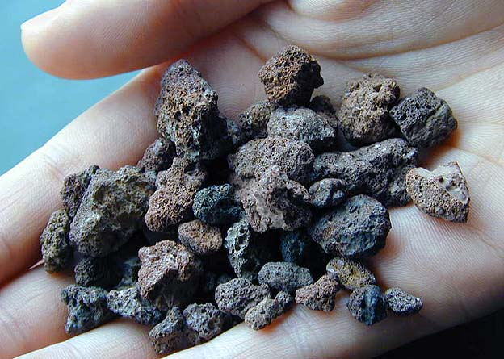
Pyroklastické horniny
bomby
balvany
sopečný popel
lapilly

Slide 5
Stratovulkán (strombolský typ)
stratovulkán = sopka složená ze střídajících se vrstev utuhlé felsické lávy a pyroklastických hornin
felsické lávy jsou hodně viskózní a špatně tečou → vznikají typické vysoké sopečné kužely s příkrými svahy
stratovulkány vyvrhují velké množství popela, který může dosáhnout stratosféry a způsobit dočasné globální snížení teploty vzduchu

Slide 6
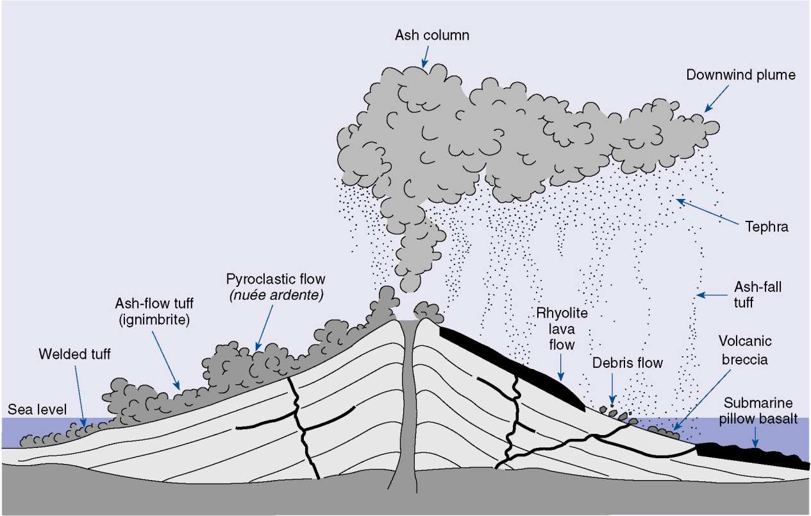
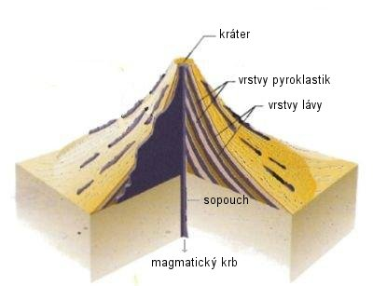
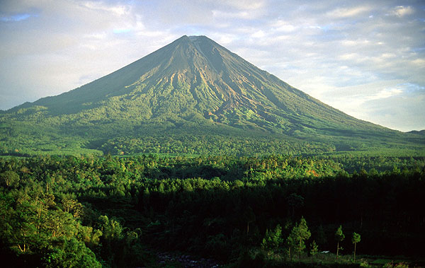
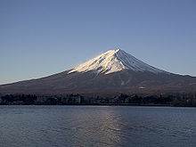

Slide 7
Kaldera
kaldera = destruktivní tvar stratovulkánu v podobě kotlovité prohlubně tvaru kráteru; velikost až 20 - 30 km
vznik kaldery:
a) explozí – vyhozením vrcholu sopky do vzduchu při erupci
b) propadnutím částí sopky do magmatického krbu vyprázdněného po silných výlevech láv
c) rozšiřováním kráteru erozí

Slide 8
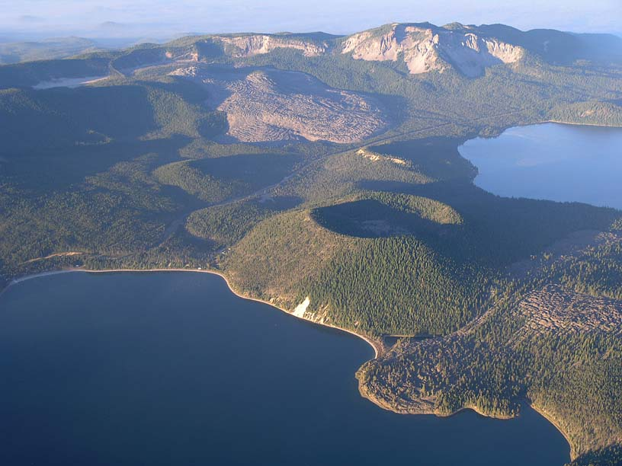
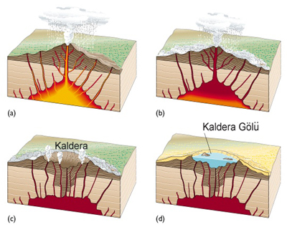
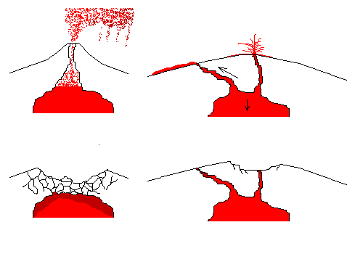
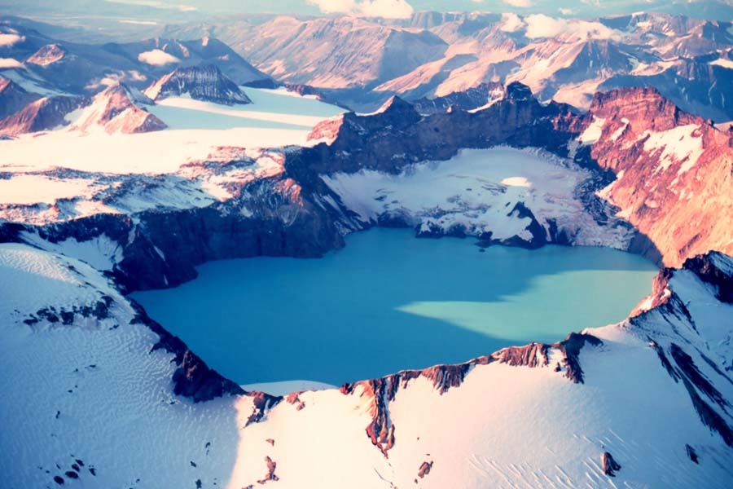

Slide 9
Štítový vulkán (Havajský typ)
štítové vulkány = sopky tvaru nízkého, plochého kužele se svahy o malém sklonu (1 - 10°)
štítové vulkány vyvrhují mafické, málo viskózní magma, které se roztéká do velkých vzdáleností od kráteru a vytváří tenké vrstvy

Slide 10
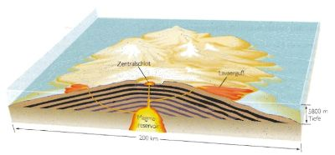
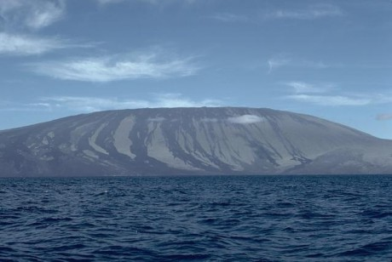
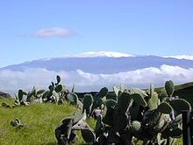

Slide 11
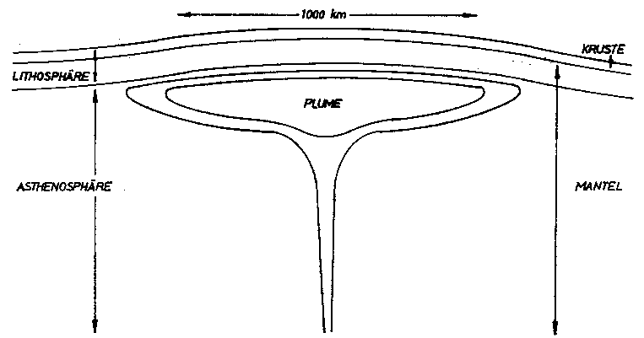
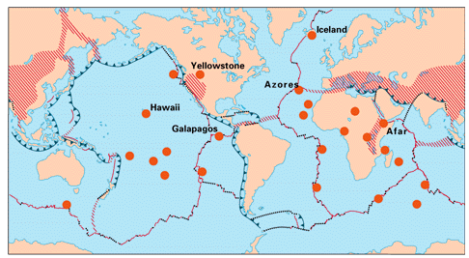
Horké skvrny
horká skvrna = výstupný proud bazaltového magmatu vznikající v astenosféře

Slide 12
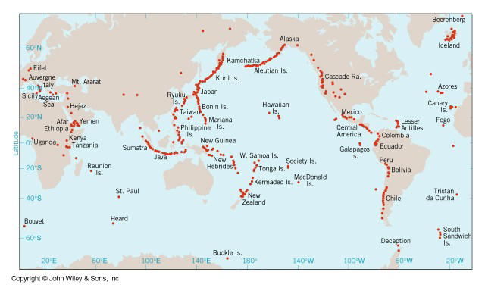

Slide 13
Tektonické tvary reliéfu
kompresní a extenzní tektonika: komprese (hlavně vrásnění) – nejsilnější deformace probíhají při subdukci a při kolizi typu kontinent-kontinent; extenze (vznik zlomů) –

Slide 14
Vrásová pohoří
vrásnění = tektonický pochod vyvolaný účinkem tlakového napětí; výsledkem vrásnění jsou vrásy
vrása = antiklinála + synklinála
vrásové pohoří = pohoří složená z vrstev zvrásněných působením tangenciálních tlaků

Slide 15
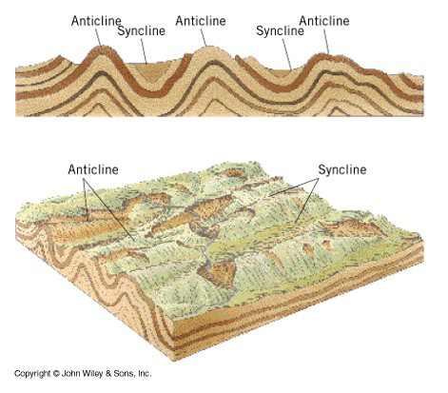
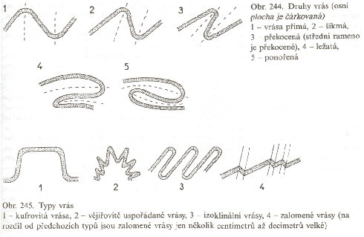
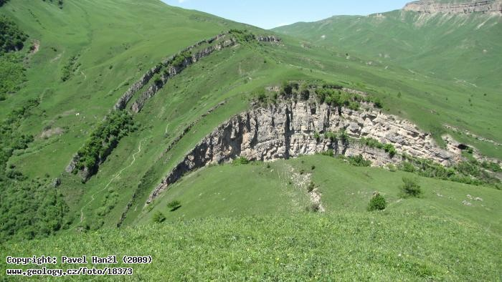
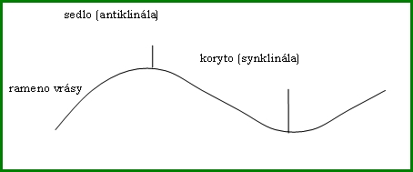

Slide 16
Zlomy
zlom = porušení původních úložných poměrů geologických těles rozlámáním a posunem podél zlomových ploch
zlomová plocha = plocha po které došlo k vzájemnému pohybu ker zemské kůry
rychlost pohybu podél zlomových ploch je značně proměnlivá; k pohybu dochází přerušovaně (řádově mm až m během jedné fáze pohybu)

Slide 17
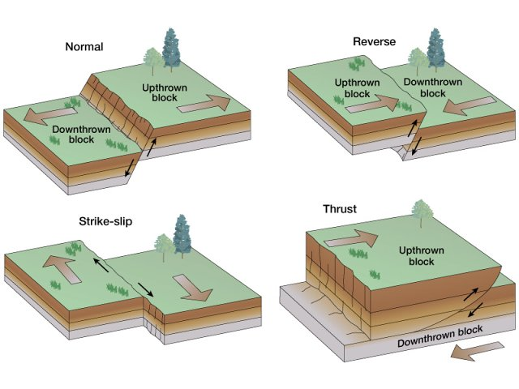
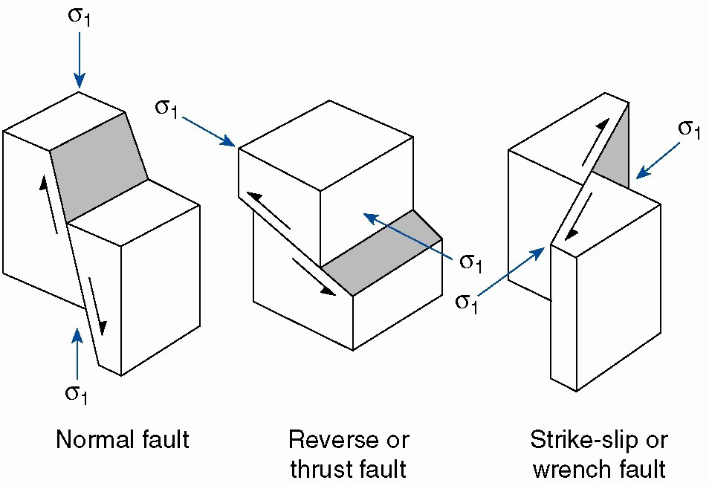
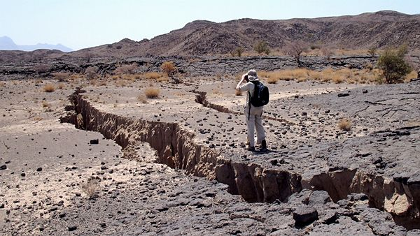

Slide 18
Zemětřesení
zemětřesení = soubor krátkých periodických pohybů, které se šíří ve formě seismických vln zemským tělesem
klasifikace zemětřesení:
………………. - uvolnění nahromadění elastické energie v tektonicky aktivních oblastech
………………. - doprovází vulkanickou činnost
………………. - vznikají propadnutím stropů přírodních nebo umělých dutin v zemské kůře
hypocentrum = …………………, epicentrum = ………………….
……………………………..= škála hodnotící sílu zemětřesení podle množství uvolněné energie
……………….. = mořské vlny generované zemětřesením; epicentrum zemětřesení se nachází v oceánu

Slide 19
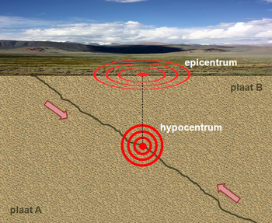
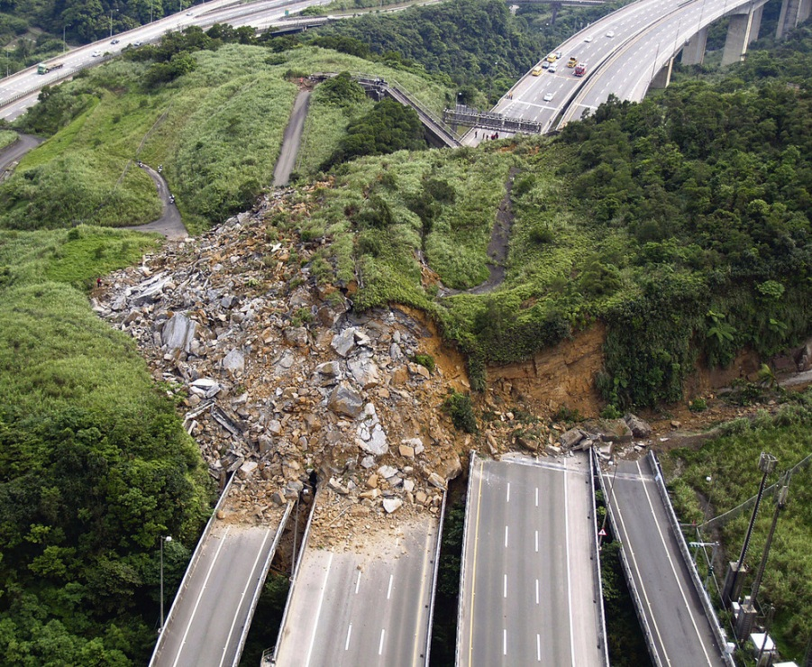
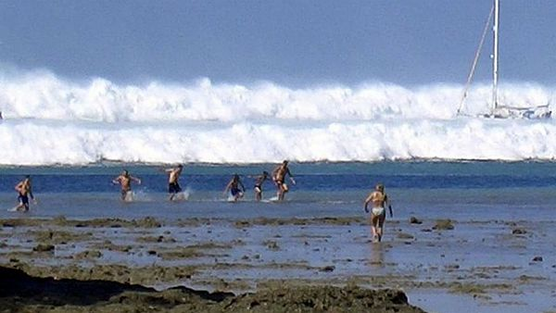
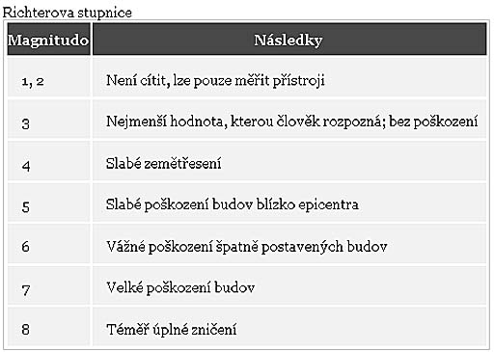

Slide 20
